Slide 1
Pleasure Chatting
Полный проект

Slide 2
Описание проекта
Сайт знакомств для людей, которые не желают сразу открываться собеседнику, но предпочитают сначала узнать собеседника через общение. Сайт помогает как найти нового друга или партнера, так и товарища по интересам.
Команда: Раскин Иван, Кутакова Арина, Беляев Анастас
Репозиторий проекта: https://github.com/Renki-mipt/Software-Systems-Design

Slide 3
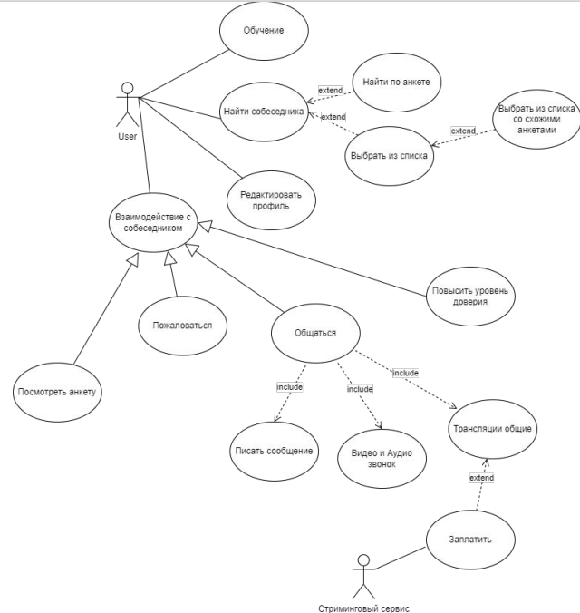
Модель использования

Slide 4
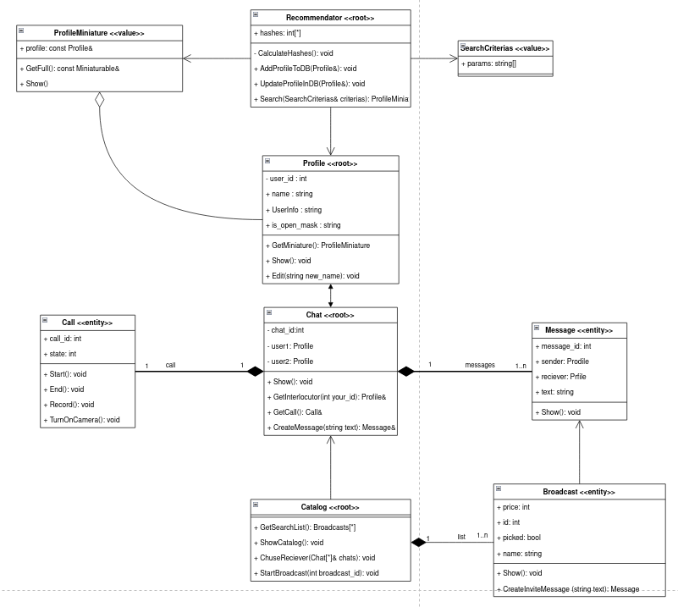
Диаграмма предметной области

Slide 5
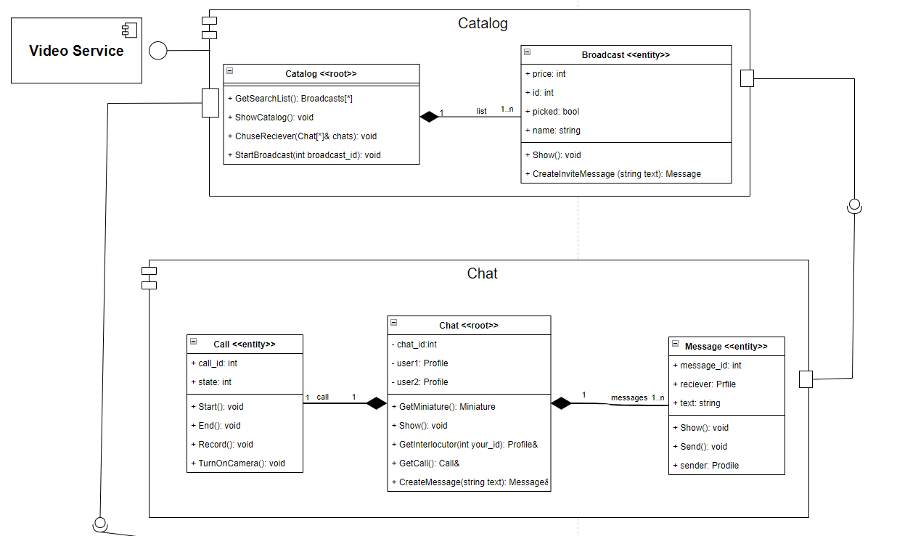
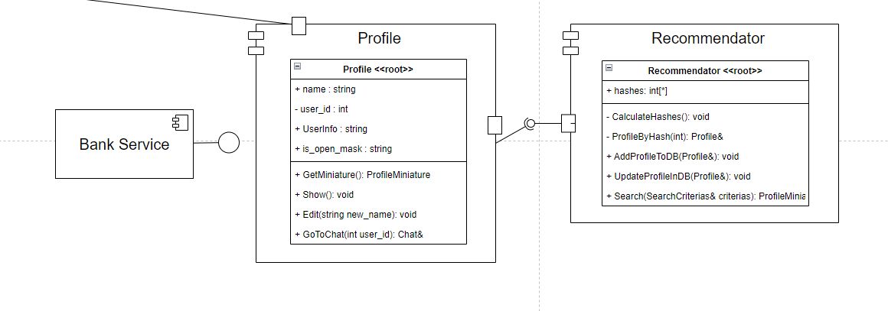
Системная архитектура
При построении модели предметной области мы использовали DDD
При построении модели предметной области используем CRC карточки
Один микросервис - один агрегат

Slide 6
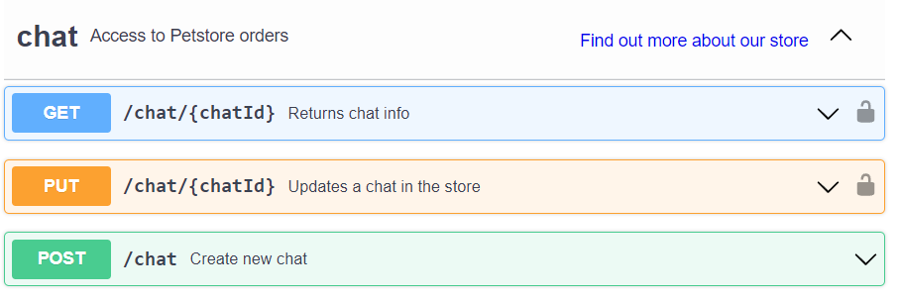
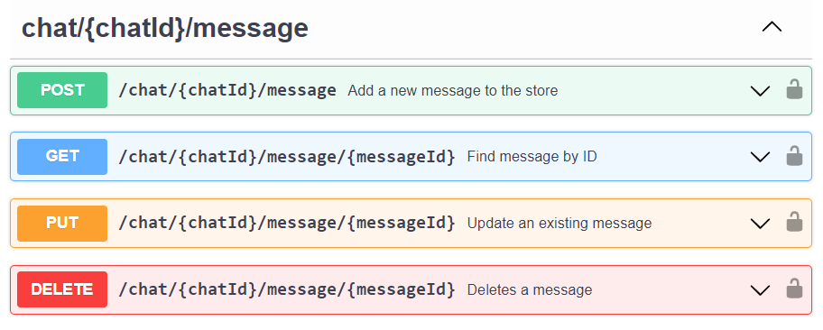
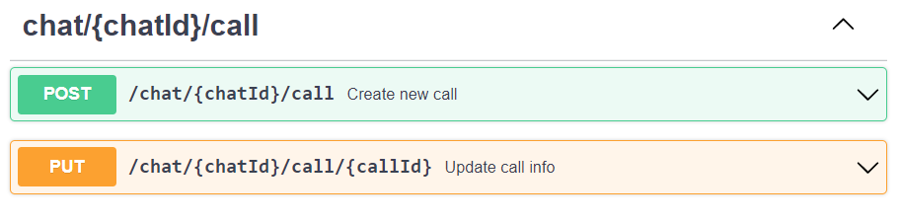
Использование API <Чат>
Пользователь хочет вести переписку с другом. Для этого ему необходимо получить доступ к чату (GET /chat/{chatId}) или завести новый, если переписка еще не велась (POST /chat).
В чате пользователь может написать сообщение (POST /chat/{chatId}/message), прочесть чужое сообщение или редактировать свое (PUT chat/{chatId}/message). Переход к сообщению, содержащему некоторый медиафайл (GET chat/{chatId}/message/{messageId}) или удалить сообщение.
Кроме того через чат можно совершать звонки. Чат сам сохраняет всю информацию о звонках (POST /call), и также дополняет, например, записями звонков (PUT /call/{callId})

Slide 7
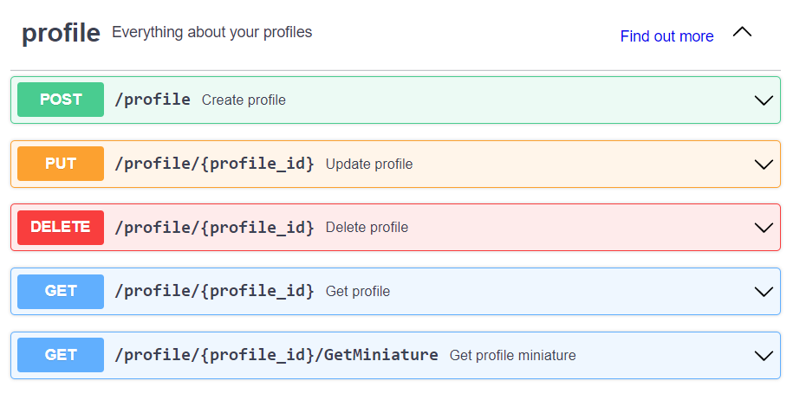
Использование API <Профиль>
Когда пользователь впервые попадает в приложение, он заводит профиль (POST /profile). Впоследствии у него есть возможность заходить в аккаунт и выходить из него. Пользователь может редактировать поля профиля (PUT /profile), а также удалить его (DELETE /profile).
У профиля есть миниатюра, автоматически создаваемая и обновляемая и получаемая, например, Recommendator, для отображения (GET)

Slide 8
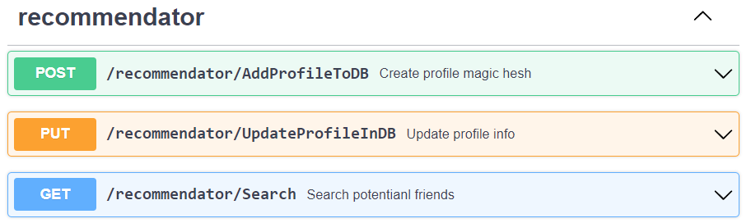
Использование API <Рекомендатор>
При создании профиль делает запрос AddProfileToDB для того, чтобы добавиться в поисковой каталог рекомендатора
При обновлении профиля также совершается UpdateProfileInDB запрос
Запрос GET совершается пользователем для непосредственно поиска возможных друзей

Slide 9
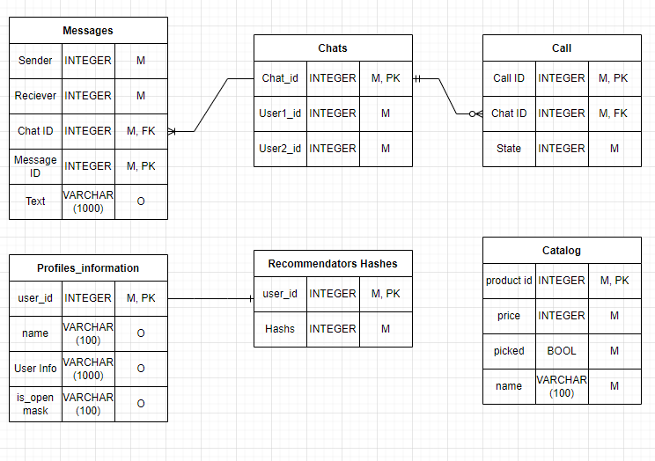
Модель данных

Slide 10
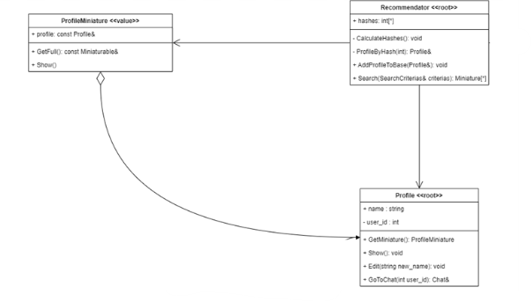
Проектировочное решение <1> (UML2)
Решаемая проблема: Для выдачи списка пользователей Рекомендатором необходимо предоставлять некоторую информацию о пользователе, но вся информация о профиле занимает пару страниц.
Решение: введен <<value>> класс ProfileMiniature, выдающая основную информацию из Profile
Решение принято в соответствии с принципом DDD.

Slide 11
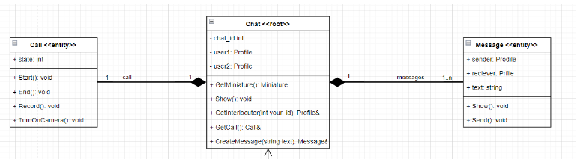
Проектировочное решение <2> (UML2)
Решаемая проблема: непонятно какой микросервис должен хранить и работать с классами Call и Message
Решение: Добавление классов Call и Message в микросервис Chat в соответствии с принципом “Один агрегат - один микросервис”.

Slide 12
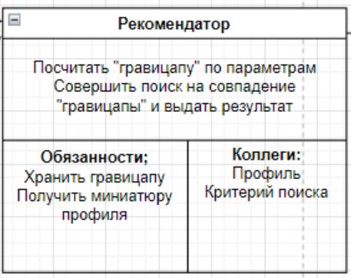
Проектировочное решение <3> (UML2)
Решаемая проблема: непонятно, какая сущность должна отвечать за поиск профилей друзей по критериям
Решение: введен новый класс рекомендатор. Это решения было принято, благодаря принципу об использовании метода CRC карточек при построении модели предметной области.

Slide 13
Команда
Беляев Анастас (@anastasconclude) - диаграмма классов, часть API проектировочные решения
Раскин Иван (@RaskinV) - UseCase диаграмма, модель данных, репозиторий команды.
Кутакова Арина (@Ildrasil) - API, проектировочные решения

